Slide 1
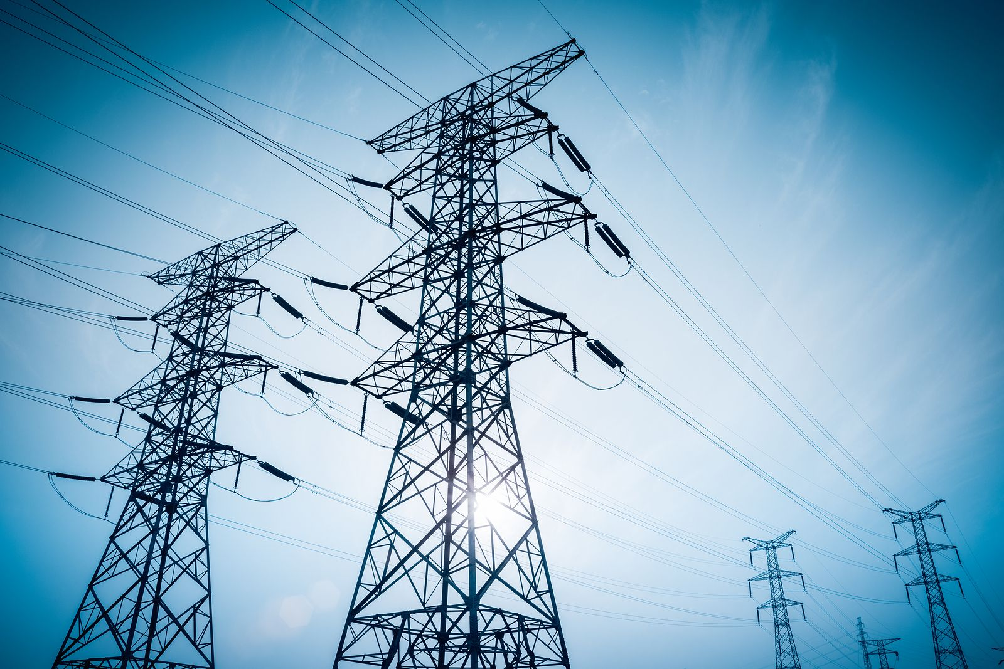
Redes Neuronales Recurrentes Para Pronóstico de Consumo de Energía Electrica en el Noroeste de México

Slide 2
Universidad de Sonora
Maestría en Ciencia de Datos
Redes Neuronales Profundas Profesor: Dr. Alfredo Castañeda Alumno: Luis Rafael Arce Rivera Fecha: 2021-05-12

Slide 3
Contexto
El pronóstico de demanda de energía eléctrica a corto plazo es uno de los actores escenciales en la gestión de los sistemas de producción y distribución de energía –parte del control operativo del Sistema Eléctrico Nacional–a fin de evitar falta o sobreproducción de la misma.
El CENACE (Centro Nacional de Control de Energía) como institución encargada de ejercer el control operativo del Sistema Eléctrico Nacional, utliliza modelos convencionales, con los cuales se obtienen buenos resultados, sin embargo la institución está en constante búsqueda de modelos que ayuden a obtener predicciones con mayor exactitud con respecto a la demanda de energía requerida.

Slide 4
Datos
CENACE en un convenio con la Universidad de Sonora proporcionó datos del consumo de energía electrica de las principales ciudades del Noroeste de México (en lo particular Sonora-Sinaloa), con el fin de obtener uno o más modelos que ayuden a obtener pronosticos más precisos para la generación de energía eléctrica. Este tipo de pronóticos dependen del historico de consumo además de variables bioclimaticas que influyen en el consumo directamente.
Para el presente proyecto no será posible contar con las variables bioclimaticas necesarias, por lo cual con el fin de familiarizarse con las redes neuronales recurrentes realizaré un ejercicio solo con el historico de consumo de energia, utilizando los datos del consumo general del noroeste que incluye la energía utilizada por la maquinaria y equipo de CFE.

Slide 5
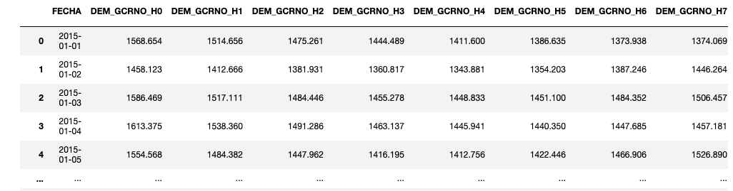
Datos
El rango de tiempo de los datos es del 1 de enero del 2015 al 4 de mayo del 2021, la toma de los datos fue realizada cada hora del dia es decir, 24 tomas de datos al dia. Es necesario pre-procesar los datos ya que la distribución de las 24 hrs se encuentra como columnas y es necesario hacer una transposición.
Muestra de tabla actual.

Slide 6
Datos
VARIABLE | TIPO DE VARIABLE | UNIDADES | DESCRIPCIÓN
DEM_GCRNO_H0 | float | Megawatt Hora (MWh) | Demanda de energia integrada de toda la región Noroeste de México de la hora 00:00
DEM_GCRNO_H1 | float | Megawatt Hora (MWh) | Demanda de energia integrada de toda la región Noroeste de México de la hora 01:00
DEM_GCRNO_H2 | float | Megawatt Hora (MWh) | Demanda de energia integrada de toda la región Noroeste de México de la hora 02:00
DEM_GCRNO_H3 | float | Megawatt Hora (MWh) | Demanda de energia integrada de toda la región Noroeste de México de la hora 03:00
DEM_GCRNO_H4 | float | Megawatt Hora (MWh) | Demanda de energia integrada de toda la región Noroeste de México de la hora 04:00
DEM_GCRNO_H5 | float | Megawatt Hora (MWh) | Demanda de energia integrada de toda la región Noroeste de México de la hora 05:00
DEM_GCRNO_H6 | float | Megawatt Hora (MWh) | Demanda de energia integrada de toda la región Noroeste de México de la hora 06:00
DEM_GCRNO_H7 | float | Megawatt Hora (MWh) | Demanda de energia integrada de toda la región Noroeste de México de la hora 07:00
DEM_GCRNO_H8 | float | Megawatt Hora (MWh) | Demanda de energia integrada de toda la región Noroeste de México de la hora 08:00
DEM_GCRNO_H9 | float | Megawatt Hora (MWh) | Demanda de energia integrada de toda la región Noroeste de México de la hora 09:00
DEM_GCRNO_H10 | float | Megawatt Hora (MWh) | Demanda de energia integrada de toda la región Noroeste de México de la hora 10:00
DEM_GCRNO_H11 | float | Megawatt Hora (MWh) | Demanda de energia integrada de toda la región Noroeste de México de la hora 11:00
DEM_GCRNO_H12 | float | Megawatt Hora (MWh) | Demanda de energia integrada de toda la región Noroeste de México de la hora 12:00
DEM_GCRNO_H13 | float | Megawatt Hora (MWh) | Demanda de energia integrada de toda la región Noroeste de México de la hora 13:00
DEM_GCRNO_H14 | float | Megawatt Hora (MWh) | Demanda de energia integrada de toda la región Noroeste de México de la hora 14:00
DEM_GCRNO_H15 | float | Megawatt Hora (MWh) | Demanda de energia integrada de toda la región Noroeste de México de la hora 15:00
DEM_GCRNO_H16 | float | Megawatt Hora (MWh) | Demanda de energia integrada de toda la región Noroeste de México de la hora 16:00
DEM_GCRNO_H17 | float | Megawatt Hora (MWh) | Demanda de energia integrada de toda la región Noroeste de México de la hora 17:00
DEM_GCRNO_H18 | float | Megawatt Hora (MWh) | Demanda de energia integrada de toda la región Noroeste de México de la hora 18:00
DEM_GCRNO_H19 | float | Megawatt Hora (MWh) | Demanda de energia integrada de toda la región Noroeste de México de la hora 19:00
DEM_GCRNO_H20 | float | Megawatt Hora (MWh) | Demanda de energia integrada de toda la región Noroeste de México de la hora 20:00
DEM_GCRNO_H21 | float | Megawatt Hora (MWh) | Demanda de energia integrada de toda la región Noroeste de México de la hora 21:00
DEM_GCRNO_H22 | float | Megawatt Hora (MWh) | Demanda de energia integrada de toda la región Noroeste de México de la hora 22:00
DEM_GCRNO_H23 | float | Megawatt Hora (MWh) | Demanda de energia integrada de toda la región Noroeste de México de la hora 23:00
Consumo_GCRNO | float | Megawatt Hora (MWh) | Consumo de energia total diario en toda la región Noroeste de México
DMAX_TARDE_GCRNO | float | Megawatt Hora (MWh) | Demanda máxima de energia diaria de tarde de toda la región Noroeste de México
DMAX_NOCHE_GCRNO | float | Megawatt Hora (MWh) | Demanda máxima de energia diaria de noche de toda la región Noroeste de México
DMIN_GCRNO | float | Megawatt Hora (MWh) | Demanda mínima de energia diaria de toda la región Noroeste de México

Slide 7
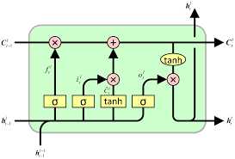
RNN LSTM
Las LSTM son un tipo especial de redes recurrentes. La característica principal de las redes recurrentes es que la información puede persistir introduciendo bucles en el diagrama de la red, por lo que, básicamente, pueden recordar estados previos y utilizar esta información para decidir cuál será el siguiente. Esta característica las hace muy adecuadas para manejar series cronológicas. Mientras las redes recurrentes estándar pueden modelar dependencias a corto plazo (es decir, relaciones cercanas en la serie de tiempo ), las LSTM pueden aprender dependencias largas, por lo que se podría decir que tienen una memoria a más largo plazo.
Fuente
http://colah.github.io/posts/2015-08-Understanding-LSTMs/

Slide 8
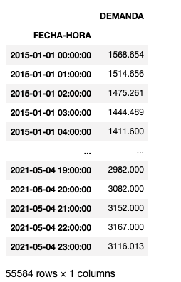
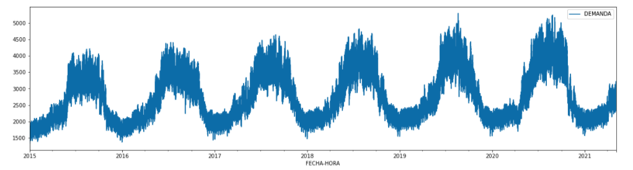
Pre-procesado y Visualización
Al seleccionar los datos requeridos (fecha y consumo de las 24 hrs del día), realizar la transposición, establecer la fecha como index y establecer la frecuencia de la serie de tiempo en hrs, obtenemos.

Slide 9
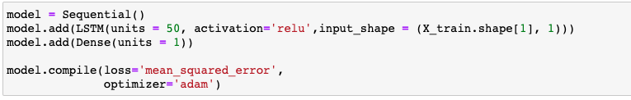
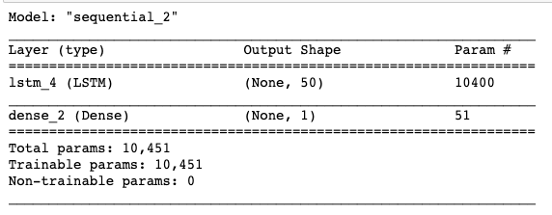

Red Neuronal. Modelo I
Compuesto por.
1 Capa LSTM, 50 unidades, activador Relu.
Loss: mean_squear_error
Optimizador: Adam
Epochs: 25
Batch_size: 32

Slide 10
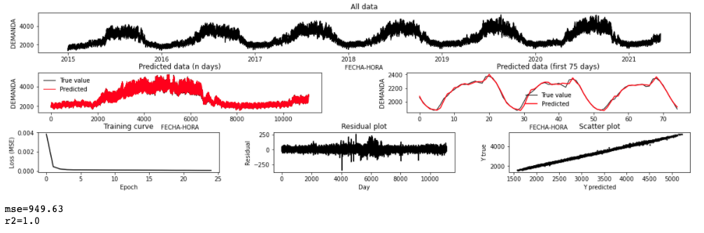
Resultados de Modelo I

Slide 11
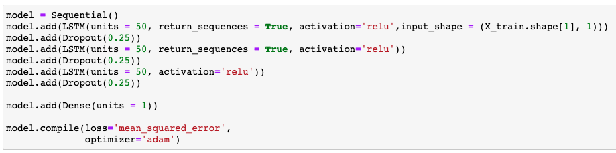
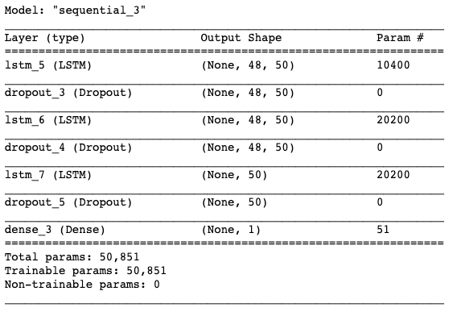

Red Neuronal. Modelo II
Compuesto por.
3 Capas LSTM, 50 unidades, activador Relu.
3 Dropouts, uno después de cada LSTM
Loss: mean_squear_error
Optimizador: Adam
Epochs: 25
Batch_size: 32

Slide 12

Resultados de Modelo II

Slide 13
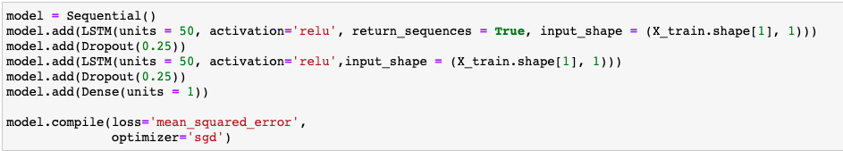
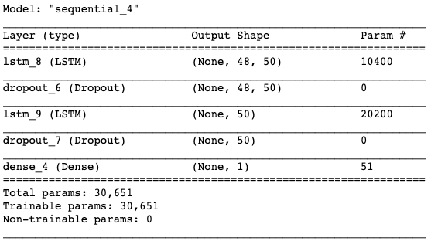

Red Neuronal. Modelo III
Compuesto por.
2 Capas LSTM, 50 unidades, activador Relu.
2 Dropouts, uno después de cada LSTM
Loss: mean_squear_error
Optimizador: sgd (desenso de gradiente)
Epochs: 25
Batch_size: 64

Slide 14
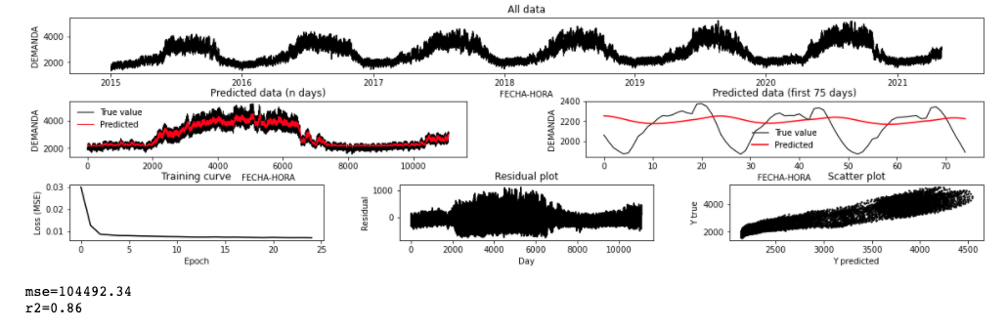
Resultados de Modelo III

Slide 15
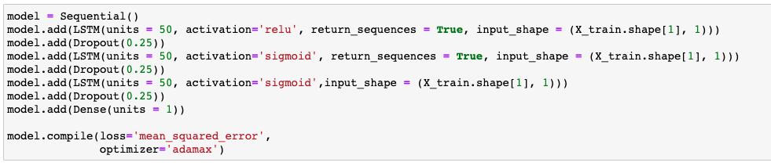
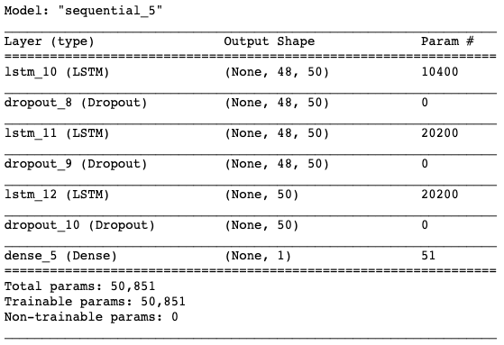

Red Neuronal. Modelo IV
Compuesto por.
3 Capas LSTM, 50 unidades, 1 activador Relu y el resto activador sigmoide.
3 Dropouts, uno después de cada LSTM
Loss: mean_squear_error
Optimizador: Adamax
Epochs: 25
Batch_size: 64

Slide 16
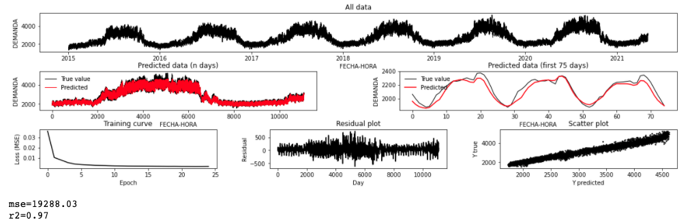
Resultados de Modelo IV

Slide 17
Conclusiones
Hay un gran número de investigaciones relacionadas al pronóstico de la demanda de energia eléctrica , el cual tiene su mayor complejidad en el hecho de que tiene una relación estrecha con variables meteorologicas y su dificultad de ser pronosticadas con mucha precisión. Como lo comenté al inicio de este ejercicio, al no utilizar las variables bioclimaticas no podemos hablar de resultados confiables, si embargo ha sido una aproximación al uso de las redes neuronales de recurrentes LSTM el cual servirá como experiencia para la relalización de un mejor modelo en un futuro.

